Slide 1
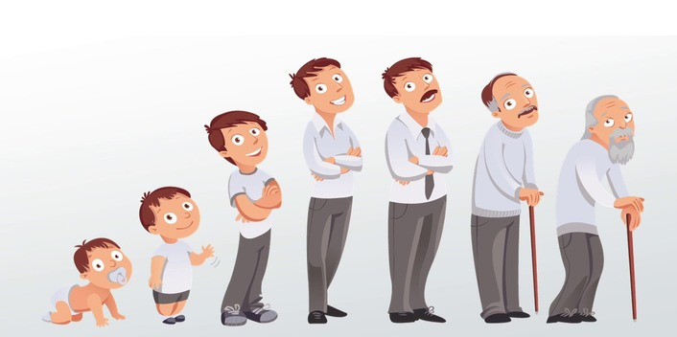
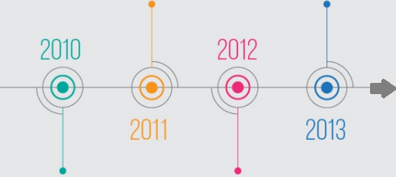

Slide 2
FRANCIAORSZÁG | HOLANDIA | íRORSZÁG
NÉMETORSZÁG | LUXEMBOURG | GÖRÖGORSZÁG
ITÁLIA | EGYESÜLT KIRÁLYSÁG | SPANYOLORSZÁG
BELGIUM | DÁNIA | PORTUGÁLIA

Slide 3
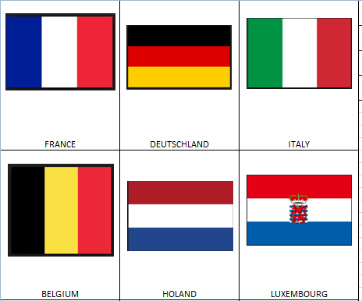
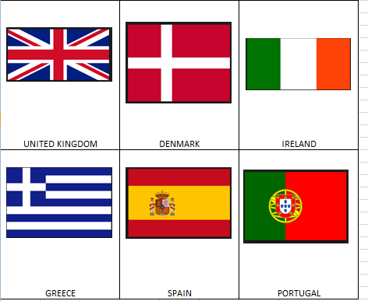

Slide 4
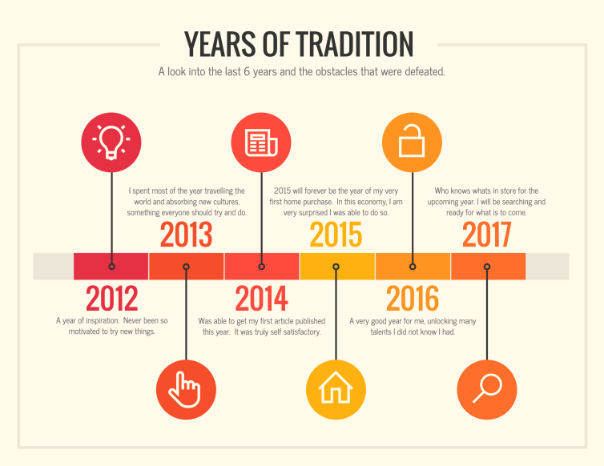
AZ IDŐVONALAT ÉVEK SZERINT OSZD FEL
Ha kész, küldj egy képet az elkészült feladatról erre az email címre:.............................

